Slide 1
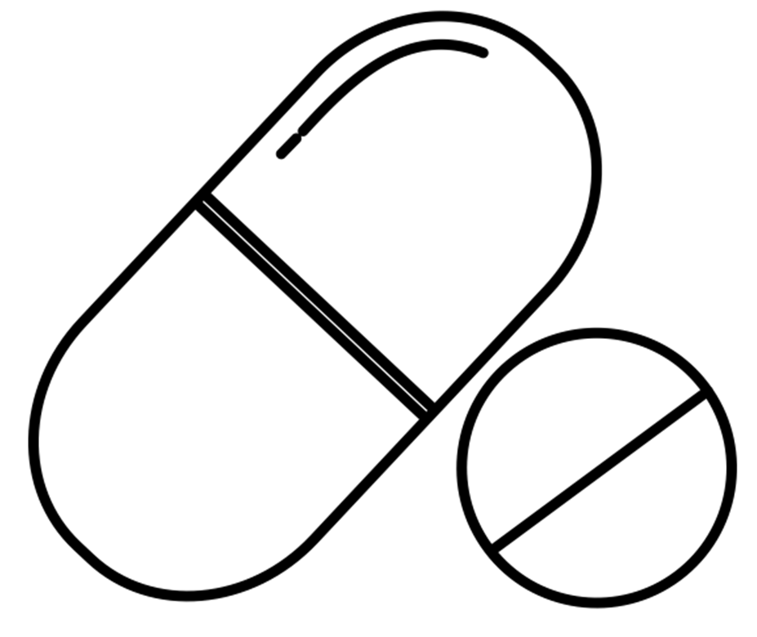
A Bitter Pill
Farmacologische quiz
Casus 91 – oktober 2025e aan via
Een casus met een fris luchtje
Een 21-jarige vrouw komt rond 22 uur op de spoedeisende hulp vanwege een intoxicatie.
Anamnese
Na het avondeten rond 18 uur te veel gedachten in het hoofd, geen evidente aanleiding voor deze gedachten. Intentie was niet om suïcide te plegen, wilde de gedachten gewoon vergeten. Heeft daarna ca. 200ml Fabulosa Room & Fabric Freshener gedronken. Heeft hierbij niets anders ingenomen. Nu wat branderig gevoel in de keel en misselijk. Niet hoeven braken. Geen andere buikklachten.
Voorgeschiedenis
Autointoxicatie met schoonmaakazijn, autointoxicatie met allesreiniger, verstandelijke beperking, dissociatieve stoornis, borderline persoonlijkheidsstoornis
Labuitslagen ten tijde van SEH presentatie (23 uur)
Na: 141 mmol/L, K: 3.9 mmol/L, Chloride: 108 mmol/L, osmol-plasma: 286 mOsm/kg, Albumine: 33 g/L, ASAT: 15 U/L , ALAT: 10 U/L, Gamma-GT: 9 U/L, Ureum: 3.6 mmol/L, Kreatinine: 62 µmol/L , Glucose: 5.8 mmol/L, pH ven.: 7.41, pCO2 ven.: 6.2 kPa, pO2 ven.: 3.8 kPa, Bicarbonaat: 29.5 mmol/L, Calcium geion. ven.: 1.16 mmol/l, lactaat: 0.9 mmol/L
Geneesmiddelspiegels: ethanol: <0.10 g/l, paracetamol: 1.3 mg/l, DOA screen urine (amfetamines, benzodiazepines, cocaïne, methadon, opiaten): negatief
Medicatie: Paracetamol 500 mg z.n. 3dd1-2, naproxen 275 mg zn 1-2dd1 bij menstruatie, macrogol 2dd1, foliumzuur 0,5 mg 1dd1, anticonceptiepil, aripiprazol 15 mg 1dd1.
De SEH-arts belt met de vraag of hier sprake kan zijn van een methanol intoxicatie. Wat is uw advies?
Ook deze quiz ontvangen?
Meld je aan via:
Aanmelden via: bitterpillnvkfb@gmail.com ​
Aangeleverd door: Maastricht UMC+

Slide 2
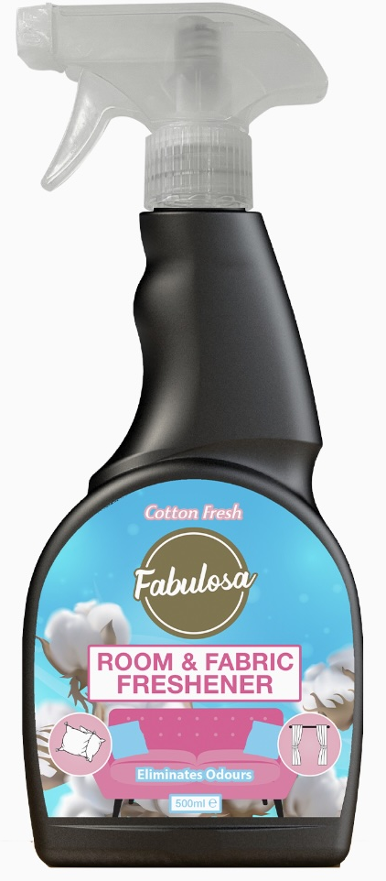
A Bitter Pill
Farmacologische quiz
Uitwerking casus 91 – oktober 2025e aan via
Een casus met een fris luchtje
Fabulosa Room & Fabric Freshener bevat mogelijk alcoholen waaronder methanol.
Op basis van de labuitslagen is er echter geen verdenking op de aanwezigheid van methanol vanwege afwezigheid van een verhoogde osmol gap (kenmerkend in het vroege stadium methanol intoxicatie) en geen metabole acidose met verhoogde anion gap (kenmerkend in het late stadium methanol intoxicatie).
De Tmax bij orale inname van methanol en ethanol is 30-90 min.
Behandeling met ethanol is daarom niet geïndiceerd.
Er is ook geen indicatie om andere alcoholen op te sporen.
Behandeladvies:
Orale spoeling met water of melk (kleine hoeveelheden) bij irritatie mond-keel, als patiënt bij bewustzijn is.
Maatregelen nemen om een recidief auto-intoxicatie te voorkomen.
Opname en bewaking van de vitale functies is niet nodig vanwege verstreken tijd sinds inname in combinatie met het milde klinisch beeld.
Meld je aan via:
Aanmelden via: bitterpillnvkfb@gmail.com ​
Aangeleverd door: Maastricht UMC+

